Slide 1
AŞAĞI ÇANAK İLKOKULU
OKULUN TADİLAT RAPORU
EMEL TAŞ
Okul Müdürü

Slide 2
Okulun Eski Hali

Slide 3
Okulun Yeni Hali

Slide 4
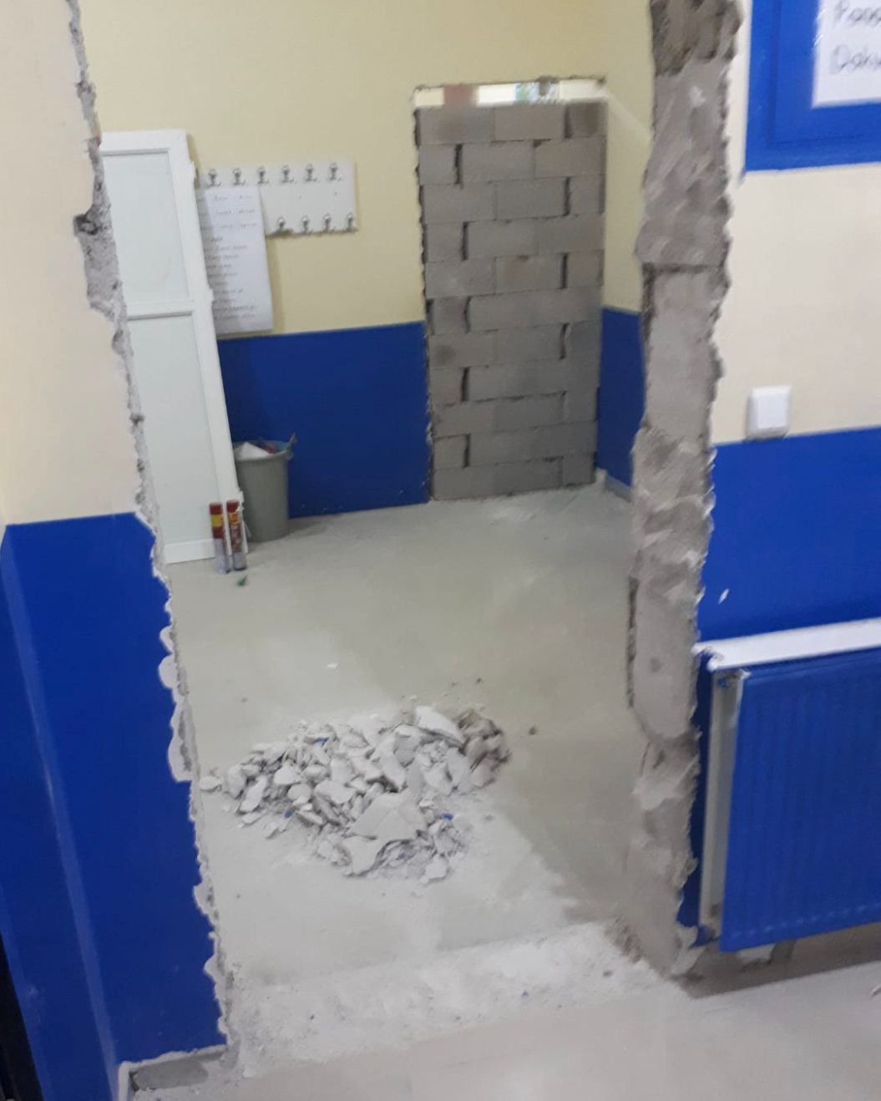
Okulda Yapılan Tadilat İşleri
2.ci görselde görüldüğü gibi dış cephe boyası, yağlı boya ile dış kapılar boyanmıştır.
İç içe olan sınıf kapılarını ayırdık.

Slide 5
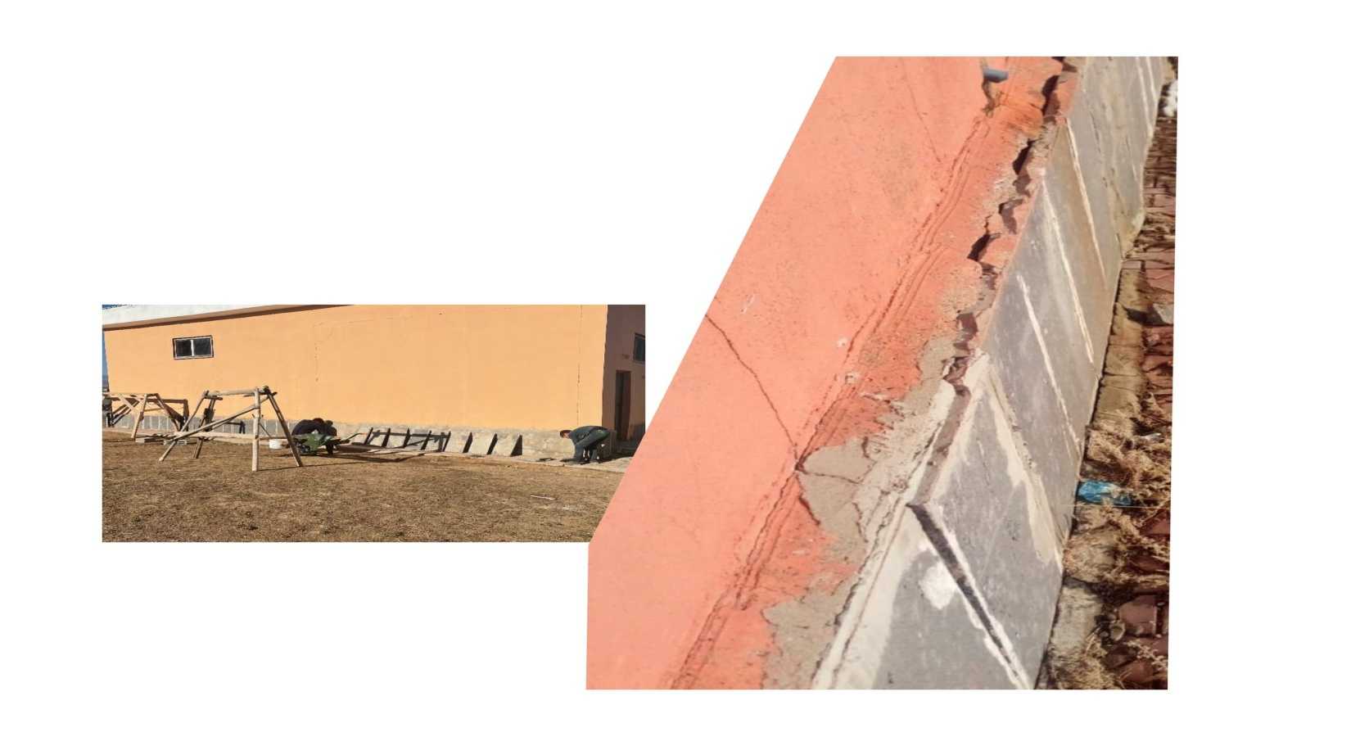
Okulda Yapılan Tadilat İşleri
Okulun dış cephesinde atan mermerlerin tamiratı yapıldı.

Slide 6
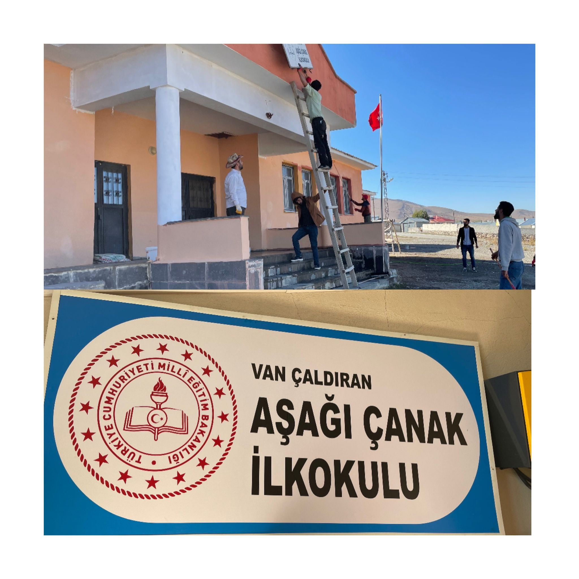
Okulda Yapılan Tadilat İşleri
Okulumuzun eskiyen tabelasını değiştirip tabela yerini onarıp yenisini astık.

Slide 7
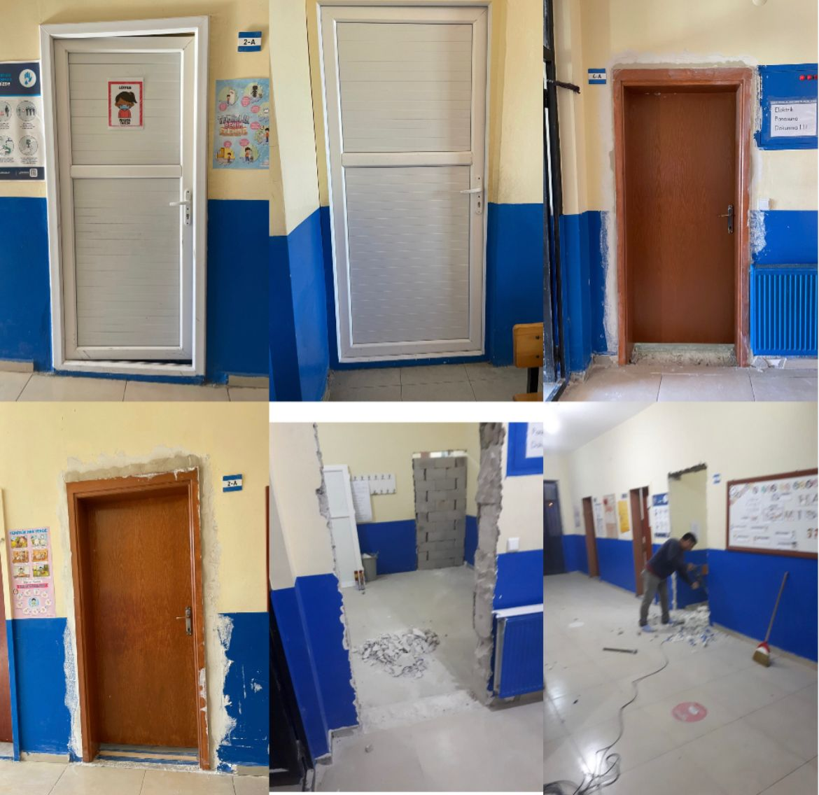
Okulda Yapılan Tadilat İşleri
Okulumuzun pimapen olan sınıf kapılarını(2/A ve 4/A) ahşap kapıya dönüştürdük.

Slide 8
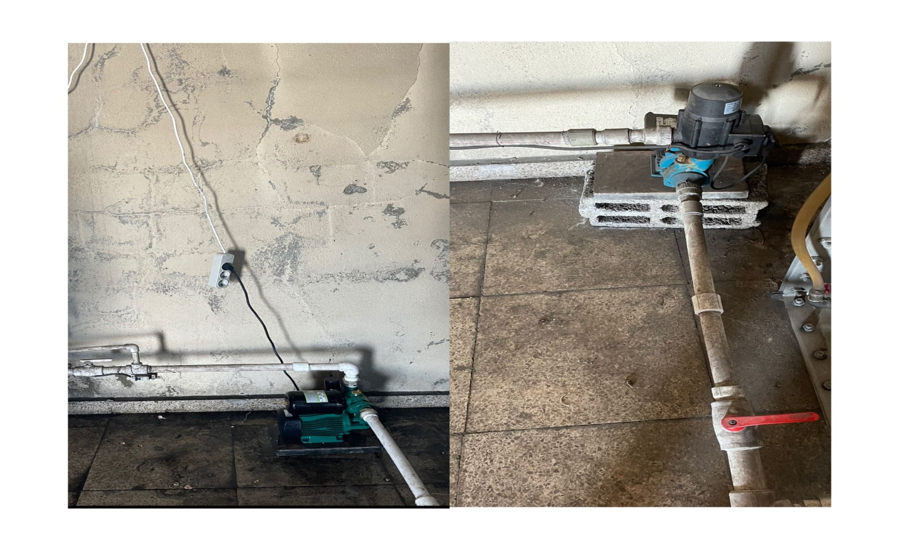
Okulda Yapılan Tadilat İşleri
Kazan dairemizde bulunan su deposuna bağlı manuel santrifüj sürekli kullanımda arıza verip bulunduğu yere hasar vermiştir. Yerini onarıp manuel yerine otomotik santrifüj alınmıştır.

Slide 9
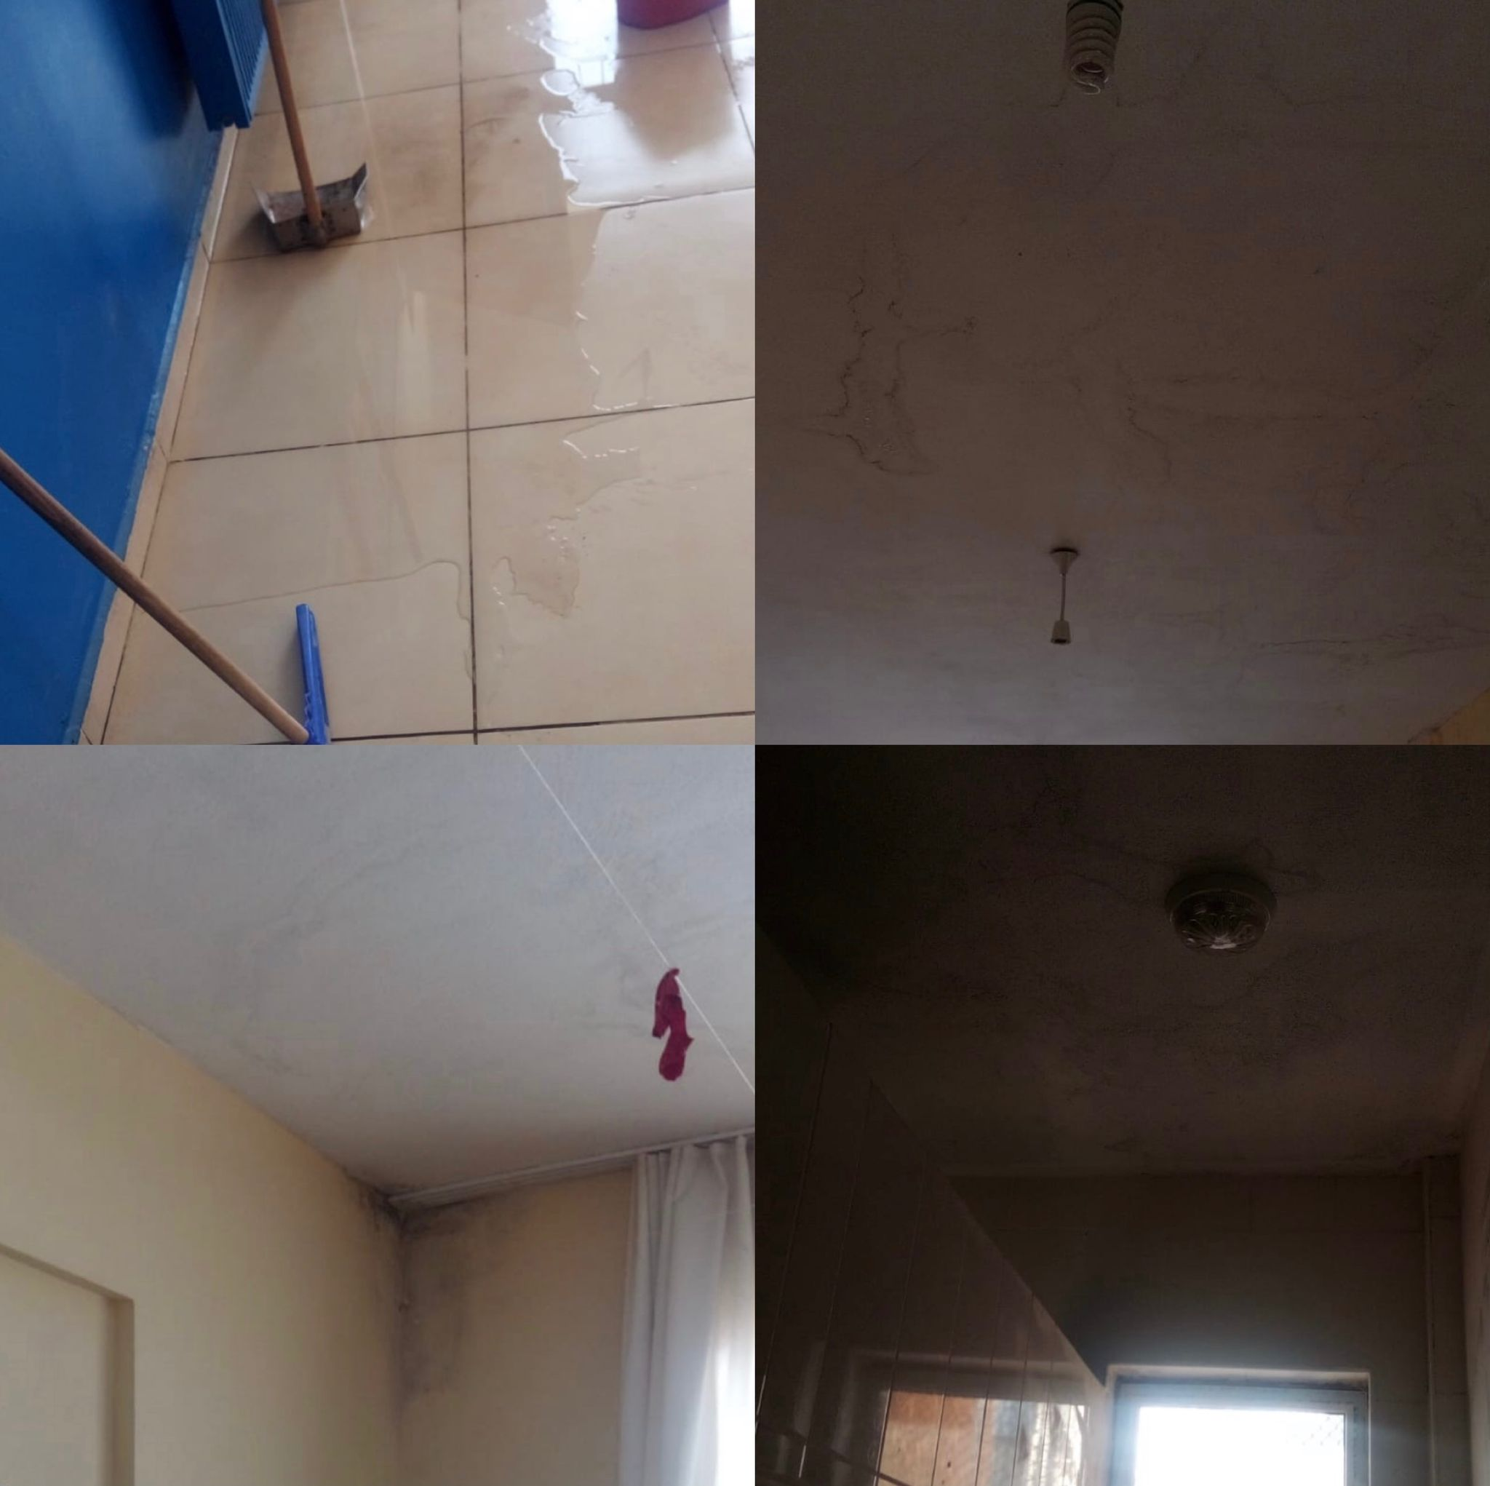
Okulda Yapılan Tadilat İşleri
Çatıdan damlayan suların koridor ve sınıflara verdiği zarar onarılıp çatıya da çelik silikon ile müdahale edilip onarımı yapılmıştır.

Slide 10
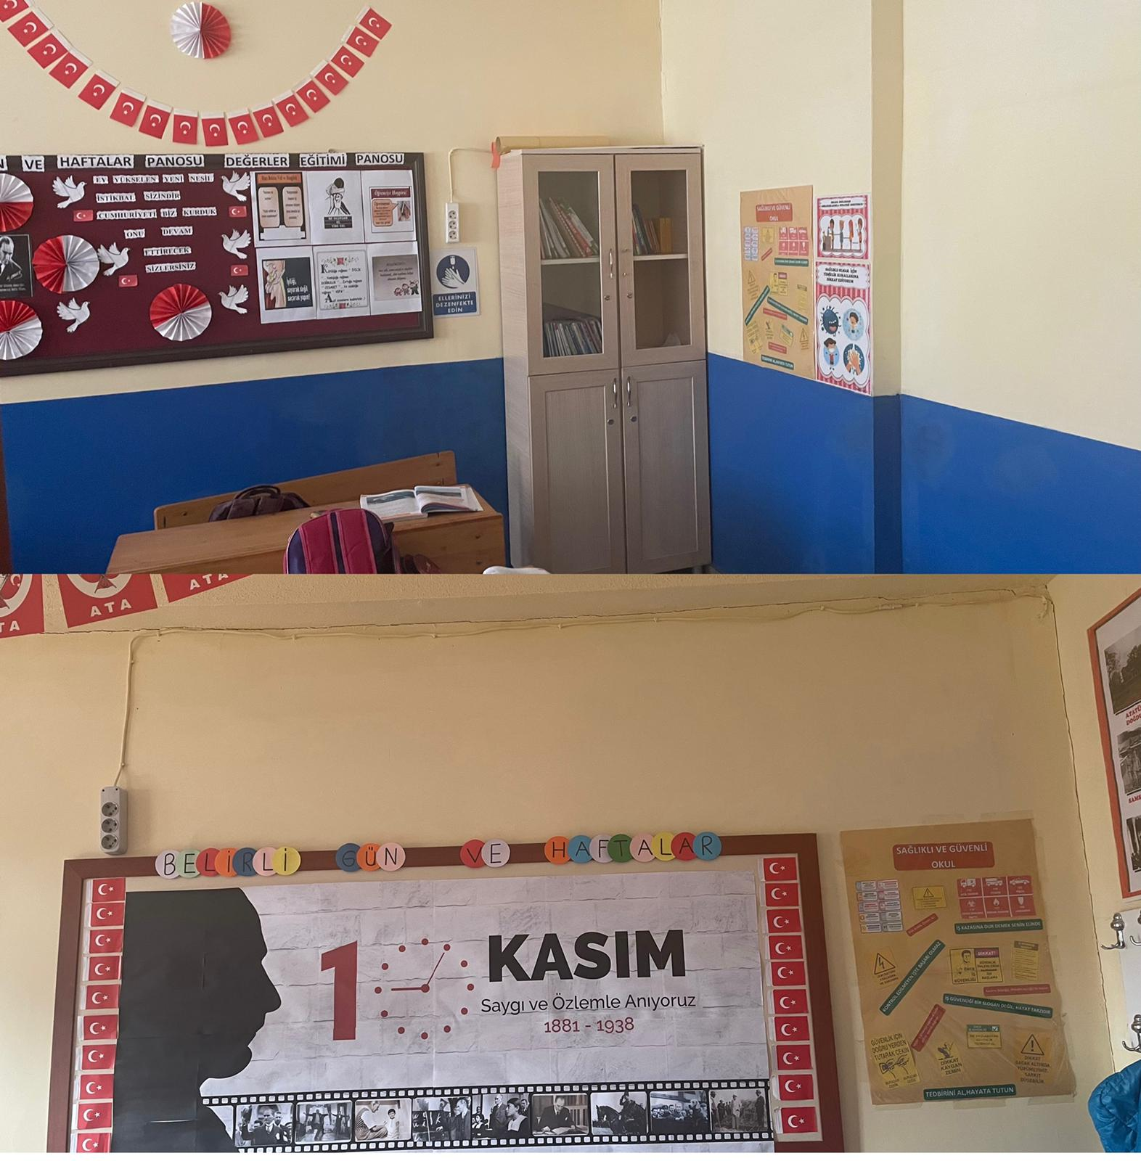
Okulda Yapılan Tadilat İşleri
Bazı sınıflarımızdaki elektrik sorununu uzatma kabloları ile hallettik.

Slide 11
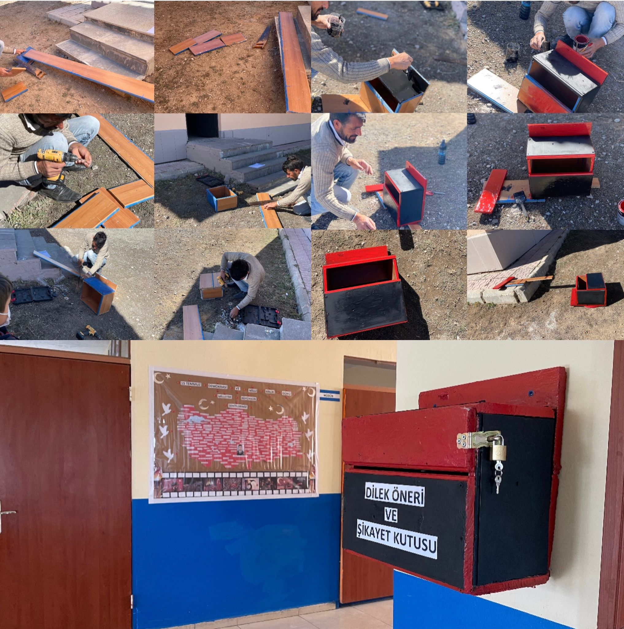
Okulda Yapılan Tadilat İşleri
Okulumuzdaki ihtiyaç fazlası ürünlerimizi değerlendirip, onarıp ihtiyacımız olan dilek, şikayet ve öneri kutusuna dönüştürdük.

Slide 12
Okulda Yapılan Tadilat İşleri
Okulumuzda belli başlı küçük onarımlarda yapıldı. Kırılan camlar, bozuk olan musluklar,prizler,tuvalet taşı değiştirildi.

Slide 13
Okulun Mevcut Eksikleri
Okulumuzun en büyük sorunlarından biri olan ihata duvarımız yoktur. Okulumuz tümsekte olup bahçesi öğrencilerin güvenlik durumlarını tehdit etmektedir.

Slide 14
Okul Bahçesi Fotoğrafı

Slide 15
Okulun Mevcut Eksikleri
Okulumuzun kazan dairesindeki yükselticinin içindeki bölmede varyans ve etrafındaki kabloların yanması sonucu arıza verip okula gelen elektriğinde aksaklıklara neden olmaktadır.

Slide 16
Yükseltici arıza fotoğrafı

